Slide 1

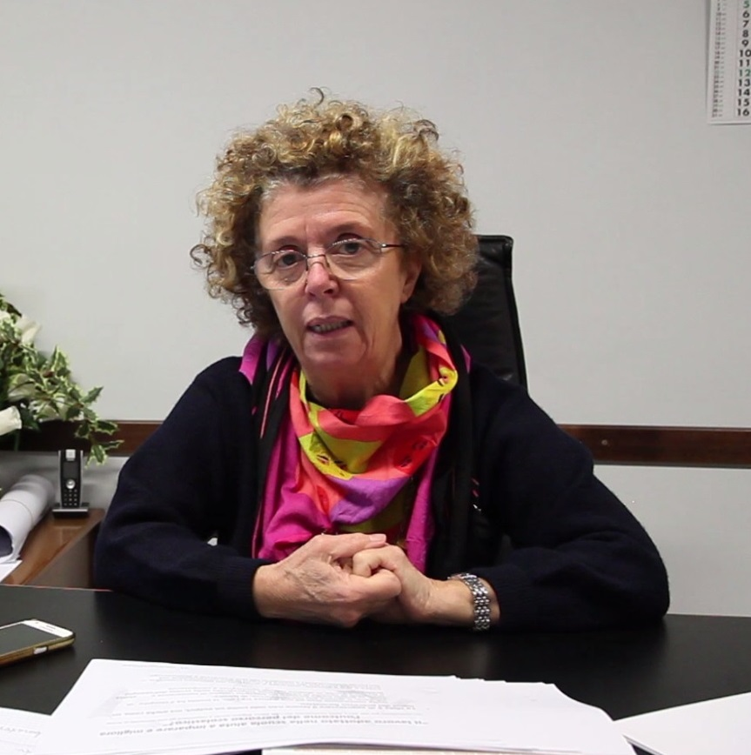
LE COSE ….
NOI LE APPRENDIAMO FACENDOLE
Margherita Rabaglia
“Per un mutamento decisivo dell’insegnamento…che tocca non solo l’insegnamento, ma anche il lavoro”
M. Serres, “Non è un mondo per vecchi”
Bollati Boringhieri, 2013

Slide 2
…le cose che bisogna avere appreso prima di farle, noi le apprendiamo facendole: per esempio, si diventa costruttori costruendo, e suonatori di cetra suonando la cetra.
Aristotele, Etica Nicomachea, Libro III 300 a.C.

Slide 3
HELLO
Sono Margherita Rabaglia
sono qui perché lavoro per MESHAREA

Slide 4
Conviene escogitare novità inimmaginabili…
Vedo le nostre istituzioni brillare di una luce simile a quella delle costellazioni che gli astronomi ci dicono morte da molto tempo.
1
Iniziamo con il primo set di slide

Slide 5
IL PARADIGMA GENTILIANO DELLA SCUOLA ITALIANA
Germania ed Austria contro Italia, nella conta dei sommersi e dei salvati, dove il lavoro e l’apprendistato formativo in Italia sono delle sconfitte
Andamento iscrizioni scuole superiori
Serie A : Licei 50%
Serie B: Tecnici 30%
Serie C: Professionali 15%
Serie D: istruzione e formazione professionale 5%
Formazione terziaria non accademica:
Germania: 22%
Francia e Inghilterra: 37%
Italia: numeri minimi

Slide 6
Quando vedo che si limitano i giovani a
studi puramente speculativi e che poi,
senza la minima esperienza, sono
gettati nel mondo e negli affari, trovo
che si urta non meno la ragione che la
natura e non mi sorprendo più che così
poche persone sappiano condursi bene
( J.J.Rousseau, Emilio, 1762)

Slide 7
IL PARADIGMA GENTILIANO DELLA SCUOLA ITALIANA
Un vizio culturale molto radicato è considerare il lavoro manuale come lavoro di minore dignità rispetto a quello intellettuale, qualcosa che si addice ai servi o magari agli schiavi…..
Così accade che, se una famiglia ha un figlio intelligente, non lo manda in una scuola tecnica, o ce lo manda a malincuore, perché il liceo è il curriculum più degno per l’intelligenza umana
(L.Bruni, Fondati sul lavoro, 2014)

Slide 8
SCUOLA E LAVORO:
UNA COLLABORAZIONE (IM?)POSSIBILE
La scuola mette le persone (fine) al servizio delle discipline e della cultura previste nei programmi di insegnamento (mezzo)
L’impresa fatica ad investire sulla formazione, come diceva Rousseau, a perdere tempo nel presente per guadagnarlo nel futuro
Scuola e lavoro tra formazione e impresa. Nodi critici e (im?)possibili soluzioni. Uno sguardo da Neverland (G.Bertagna, 2012)
Your audience will listen to you or r.

Slide 9
…non si intravede ancora con chiarezza quale sarà il futuro delle nuove forme di produzione di beni e servizi: se una modalità più umana e umanizzante o invece il ritorno di una dipendenza quasi servile, una sorta di neo-feudalesimo. E poi, l’attenzione alle realtà giovanili, schiacciate tra la fine dei mestieri e la chiusura dei mercati, eppure miniere di speranza che la scuola e la formazione possono ancora far fiorire.
(L.Bruni, Fondati sul lavoro)

Slide 10
IL PROBLEM SOLVING:
TRA SLOGAN E CAMBIO DI METODO
Non esistono le discipline, esistono solo i problemi, amava dire Karl Popper.
Un tratto comune a tutti i grandi centri di produzione della conoscenza, e della loro capacità di interagire con i problemi reali della società e dell'industria, nell'ultimo secolo, è stata la capacità di prendere sul serio, più o meno consapevolmente, e con maggiore o minore radicalità, questa semplice massima epistemologica.
you or r.

Slide 11
IL PROBLEM SOLVING:
TRA SLOGAN E CAMBIO DI METODO
Attirate dapprima tutta la sua attenzione verso l’industria e le arti meccaniche che rendono gli uomini utili gli uni agli altri.
Conducetelo a visitare fabbriche e opifici…lavorate voi stessi, dategli dunque l’esempio: perché diventi maestro recitate ovunque la parte di apprendista e state certi che un’ora di lavoro, gli insegnerà più cose di quante ne terrebbe a mente dopo una giornata di spiegazioni teoriche
(J.J.Rousseau, Emilio o dell’educazione, 1762)
you or r.

Slide 12
LA VOCE AI PROTAGONISTI:
INTERVISTA AGLI STUDENTI
Un buon progetto di alternanza per i ragazzi intervistati dovrebbe prevedere:
la presenza di qualcuno in azienda che spieghi esattamente cosa fare e cosa non fare in determinate situazioni di lavoro (19%),
la presenza di qualcuno che mi chieda anche di provare a fornire io le soluzioni ad un problema lavorativo (17%)
momenti di confronto con persone di ruolo superiore (es. capi, dirigenti, responsabili, ecc) (15%).
(report su ASL all’IS Gadda, a.s. 2016-17)
you or r.

Slide 13
Spesso siamo capaci di fare cose molto prima di essere in grado di spiegare concettualmente quello che stiamo facendo
(J.S.Bruner, La cultura dell’educazione)
Questa simmetria tra il fare e il comprendere ci ricorda l’abilità dei bambini nel giocare a biglie senza avere un’idea delle leggi matematiche che le governano, o anche quelle degli antichi Egizi, che costruivano le piramidi quando ancora non possedevano le cognizioni geometriche indispensabili. (J.S. Bruner, La fabbrica delle storie)
Quanto il Signore ha ordinato, noi lo faremo e lo ascolteremo (Esodo 24, 7) chiasmo commentato in senso epistemologico da Pascal, Wittgenstein e Peirce

Slide 14
OLTRE UN PARADIGMA DIVISORIO
- Tra finanza ed economia reale
- Tra locale e globale
- Tra tecnologie della comunicazione e tecnologie della produzione
la rete, a costi sempre meno elitari, unirà il globo tra nazionale e multiculturale
- Tra nativi e stranieri
fra 40 anni in Italia su 52 milioni di abitanti, 23 milioni saranno “stranieri”

Slide 15
CAMBIAMENTI:
NUOVE COMPETENZE PER NUOVE FRONTIERE
TECNOLOGIA DIGITALE
1978: 2,2 milioni di dollari per esaminare 6 milioni di documenti di una causa antitrust
2010: 10.000dollari per esaminare 1,5 milioni di documenti per causa analoga
GUIDA AUTONOMA
2004: 150 miglia in un deserto della California per auto senza guidatore
2010: 1000 miglia su strade normali con Google Street View e Google Maps

Slide 16
CRITICITÀ IN CERCA DI BUONE PRASSI
Criticità scuola
Le diverse riforme che hanno variamente strattonato il professionale (vedi scritti di Bertagna e altri)
Il prevalere del paradigma liceale trasmissivo di conoscenze e non di bottega per competenze
Il prevalere del paradigma gentiliano che separa studio e lavoro anche in modo classista
Turnover docenti soprattutto tecnici ed ingegneri e difficile stabilizzazione di rapporti territoriali ed aziendali
Programmazione personalizzata incentivata a parole nelle riforme contro valutazione standardizzata agli esami di stato
Criticità azienda
Profitto come unico scopo
Non visione territoriale del benessere diffuso
Visione senza futuro ma legata al profitto immediato
Non investimento sul tutor aziendale e sue operatività

Slide 17
Quando i giovani sono fuori dal mondo del lavoro, alle imprese mancano energia, entusiasmo, innovazione, gioia di vivere, che sono preziosi beni comuni che rendono migliore la vita economica e la pubblica felicità. È allora urgente un nuovo patto sociale umano, un nuovo patto sociale per il lavoro,[...]. Il dono del lavoro è il primo dono dei padri e delle madri ai figli e alle figlie, è il primo patrimonio di una società. È la prima dote con cui li aiutiamo a spiccare il loro volo libero della vita adulta.
(Papa Francesco ai delegati CISL, Mercoledì 28 giugno 2017)

Slide 18
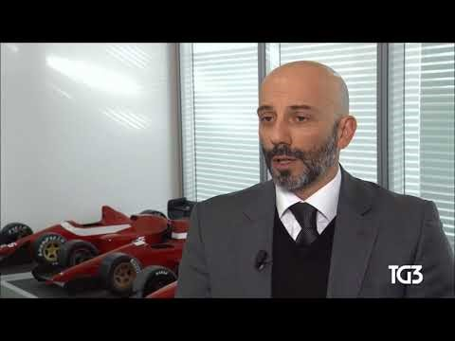
https://youtu.be/-S5BvfdPEBE

Slide 19
Disseminazione
2
IL METODO DELL’ALTERNANZA FORMATIVA: UN’ESPERIENZA

Slide 20

Disseminazione
DOSSIER IL METODO DELL’ALTERNANZA FORMATIVA: UN’ESPERIENZA
https://drive.google.com/file/d/1BjWiOJYWNrX5JDJWXFk9dlVp5EhdrEDr/view

Slide 21
Disseminazione

Slide 22
THANKS
Domande?
Puoi trovarmi qui:
Margherita.rabaglia@gmail.com

